Slide 1
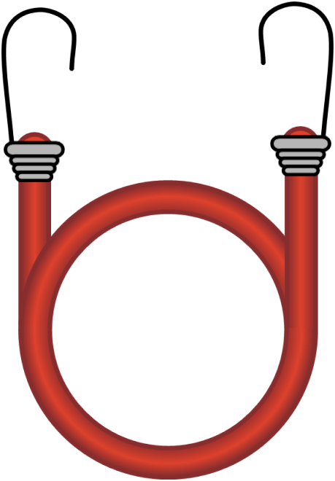
DIY Air Cleaner para Mabawasan ang Usok sa Loob ng Bahay na Dulot ng Wildfire
Materyales
Pagbubuo
Ikabit ang air filter sa likod ng box fan gamit ang mga clamp, ang duct tape o kaya’y ang mga bungee cord.
Suriin ang filter para sa direksyon ng daloy ng hangin (nakamarka sa gilid ng filter).
Palitan ang mga filter kapag marumi na.
DALOY NG HANGIN
20” X 20” air filter
Iminungkahing rating: MERV 13
20” X 20” box fan
Gumamit lamang ng mga sertipikadong fan na may markang UL o ETL
(modelong 2012 o mas bago pa)
o
o
Mga Clamp
Duct Tape
Mga Bungee Cord
Alamin ang mga tip sa ligtas na paggamit ng box fan:
https://www.epa.gov/air-research/research-diy-air-cleaners-reduce-wildfire-smoke-indoors#FAQ

